Slide 1

Exercice Compte partie 2 (simulation d’un compte)

Slide 2
Simulation d’un compte
Dans la partie 1, vous avez codez la classe Compte.
Puis on vous a fourni un pilote (un programme console) pour tester la classe.
C’est maintenant à vous de coder votre propre pilote (votre propre programme console).
Ce programme permettra de simuler le bon fonctionnement d’un compte.
Le fonctionnement de cette simulation vous sera expliquée dans les prochaines diapos.
Le programme console existant doit rester en place.
Nous allons ajouter un nouveau projet console.
Donc à la fin de cette partie, la solution comprendra une librairie (BanqueLib), et deux consoles (ConsoleTesterCompte et ConsoleSimulerCompte).
➔ Les deux consoles doivent être fonctionnelles!

Slide 3
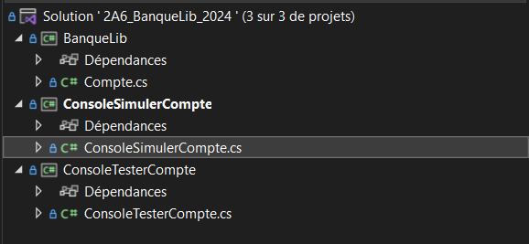
Ajouter une nouvelle console
Ajoutez un nouveau projet console appelé ConsoleSimulerCompte.
Ajoutez la dépendance envers BanqueLib.
Faites de ConsoleSimulerCompte votre projet de démarrage par défaut.

Slide 4
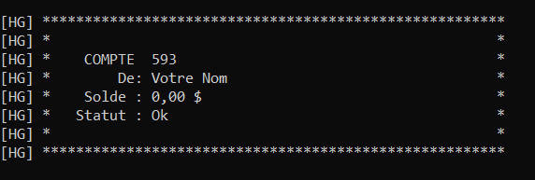
Création d’un compte
La simulation commence par créer un compte dont le solde est 0.
Le nom du détenteur est votre nom (pas le mien).
Au démarrage, le numéro de compte est choisi au hasard entre 100 et 999.

Slide 5
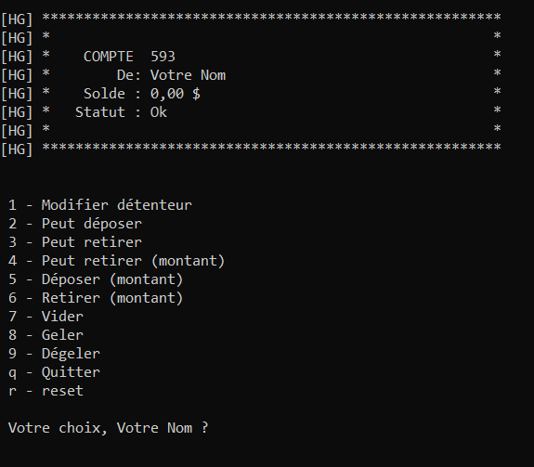
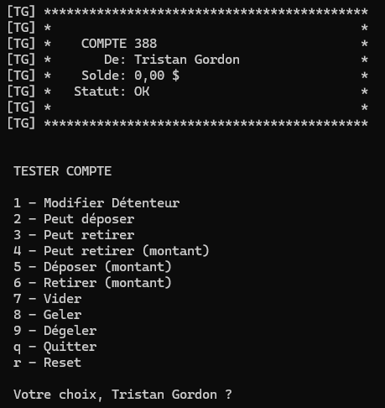
1. Affichage d’un menu
Après avoir créé le compte, la simulation affiche la description du compte, puis elle affiche un menu.
Ce menu fonctionne exactement comme celui de ConsoleTesterCompte.
Le programmeur doit savoir faire du copier-coller intelligent. C’est le cas ici…

Slide 6
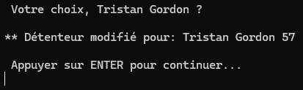
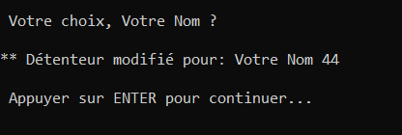
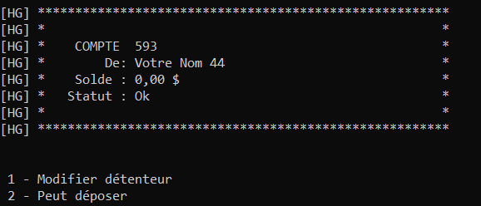
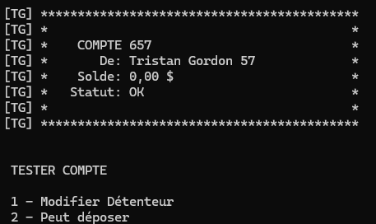
2. Modifier détenteur
Si l’utilisateur choisit cette option, alors le nom du détenteur est modifié pour votre nom, suivi d’un nombre aléatoire de 1 à 99.
Un message informatif indique que le nom a été modifié.
Puis après avoir appuyé sur ENTER, on affiche la nouvelle description suivi du menu.
Notez que c’est toujours le même compte qui est concerné. On ne crée pas un nouveau compte.

Slide 7


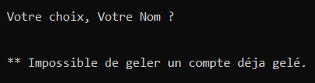

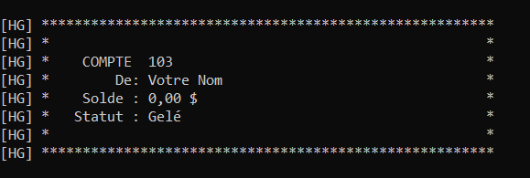
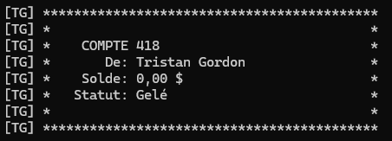
3. Geler
Cette option permet de geler le compte.
Un message informatif apparaît.
Si le compte est déjà gelé, un message indique qu’il est impossible de geler le compte.
Faites une saisie de la description du compte une fois gelé (le numéro peut changer si vous avez du redémarrer la console)

Slide 8


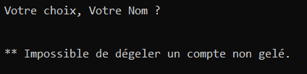

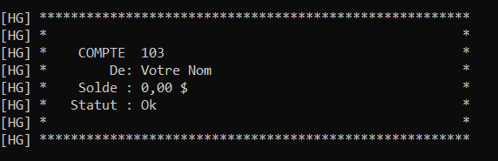
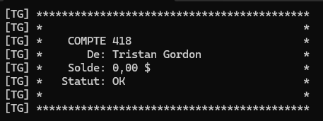
4. Dégeler
Cette option permet de dégeler un compte.
Un message informatif apparaît.
Si le compte n’est pas gelé, un message indique qu’il est impossible de dégeler le compte.
Faites une saisie de la description du compte une fois dégelé, avec le même numéro de compte que la diapo précédente.

Slide 9




5. Peut déposer
Cette option permet de vérifier si on peut déposer quelque chose dans le compte.
La réponse est généralement oui, sauf si le compte est gelé.
Faites deux saisies pour illustrer ces deux cas de figure.

Slide 10




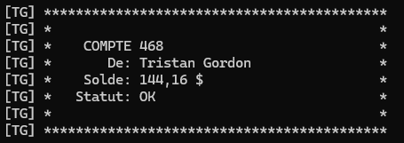
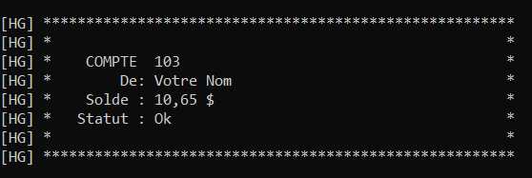


6. Déposer (montant)
Cette option permet de déposer un montant aléatoire compris entre 0.01$ et 99.99$
Pour la saisie, faites deux dépôts consécutifs, puis afficher la description du compte (avec son solde!)
Puis geler le compte et tentez un dernier dépôt (qui doit échouer). Il n’est pas nécessaire de préciser la raison dans le message.

Slide 11
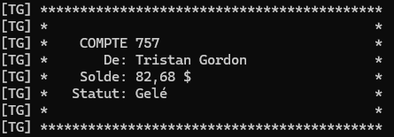
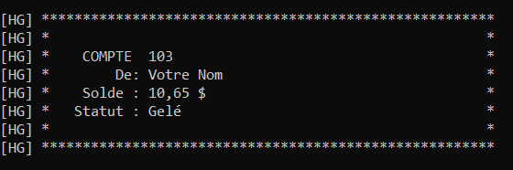


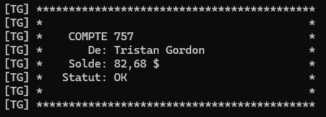
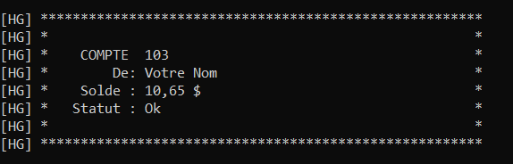


7. Peut retirer
Cette option permet de vérifier si on peut retirer quelque chose du compte.
La réponse est oui si le compte est non gelé et non vide.
Affichez une description d’un compte non vide, mais gelé. Puis activez l’option Peut retirer. Puis dégelez le compte et affichez sa description. Puis activez à nouveau l’option Peut retirer.

Slide 12
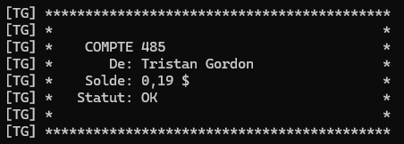
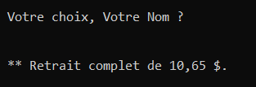



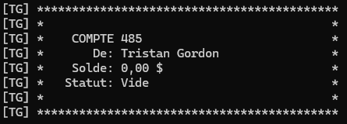

8. Vider
Cette action permet de vider le compte.
On affiche le montant ainsi retiré.
S’il est impossible de retirer du compte, on affiche un message à cet effet.
Pour les saisies, affichez un compte avec un solde. Videz le compte. Tentez de le vider à nouveau. Puis affichez l’état final du compte.

Slide 13
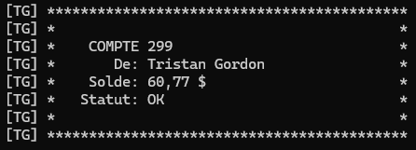
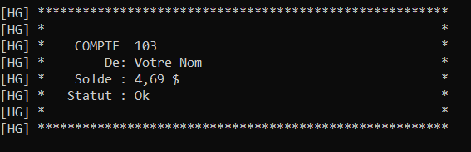




9. Peut retirer (montant)
Cette option tente de savoir s’il est possible de retirer du compte un certain montant.
Ce montant est déterminé aléatoirement entre 0.01 et 99.99.
Si le compte est gelé ou si le solde est insuffisant, la réponse est évidemment non.
Faites une saisie d’un compte avec un solde entre 30 et 70$, puis exécutez l’option assez souvent pour obtenir les deux cas de figures possibles ➔

Slide 14
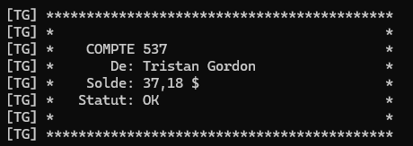
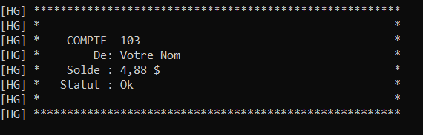





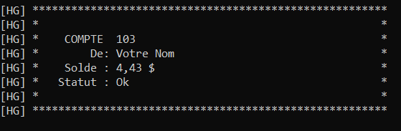
10. Retirer (montant)
Cette option permet de retirer un montant choisi aléatoirement entre 0.01 et 99.99.
Sinon on affiche un message d’erreur.
Pour les saisies, affichez un compte avec un solde. Faites la saisie d’un retrait réussi, et celle d’un avec échec, puis la saisie du solde final.
Il peut y avoir plusieurs succès ou plusieurs échecs entre temps…

Slide 15
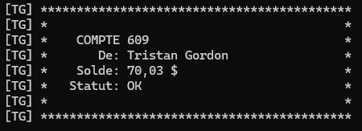
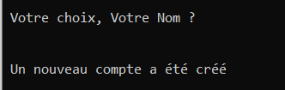

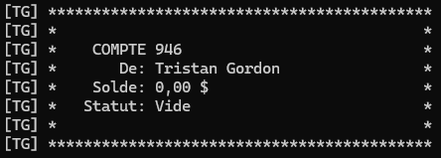
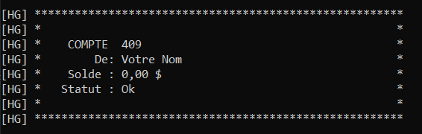
11. Reset
Cette option permet de remplacer le compte actuel pour un nouveau compte, avec un numéro aléatoire entre 100 et 999, votre nom et un solde de 0.

Slide 16
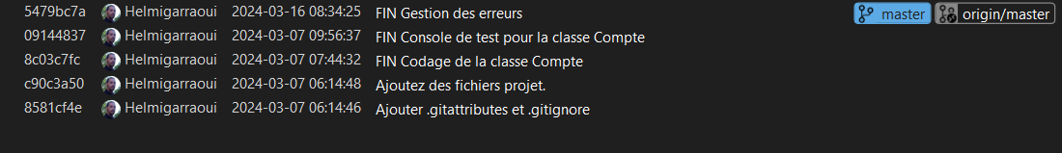
12 – Git final
Faites une saisie finale de votre historique Git.

Slide 17
Simulation exhaustive ?
La simulation que nous avons faite dans cette 2e partie va plus loin que les tests console de la première partie.
Mais, est-ce que les saisies que vous avez faites dans les précédentes diapos permettent de valider entièrement tous les cas de figures possibles ?
Avons-nous vérifié à chaque fois ce qui se passait lorsqu’on tentait de retirer alors que le compte était gelé ?
Vous pouvez vous assurer par vous-même que votre compte fonctionne correctement, avec cette simulation, car toutes les méthodes sont couvertes, mais les saisies que je vous ai demandées ne couvrent pas toutes les combinaisons possibles de ces méthodes.
Il est très difficile, et très fastidieux de couvrir à la main toutes ces possibilités.
C’est pour ça que les programmeurs ont développé des tests automatiques. Ce sera le sujet de la 3e partie.

Slide 18
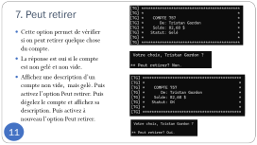
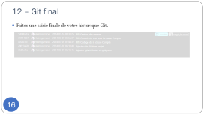
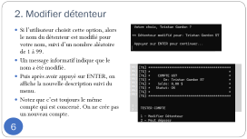
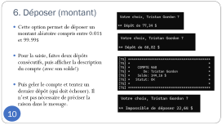
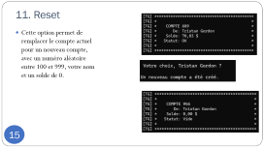
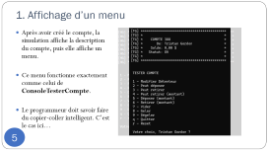
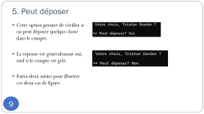
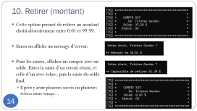
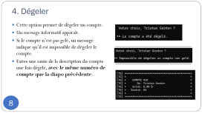
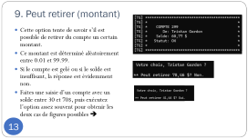
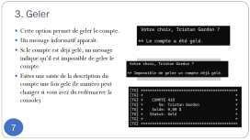
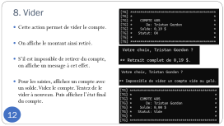
Récapitulatif

Slide 19
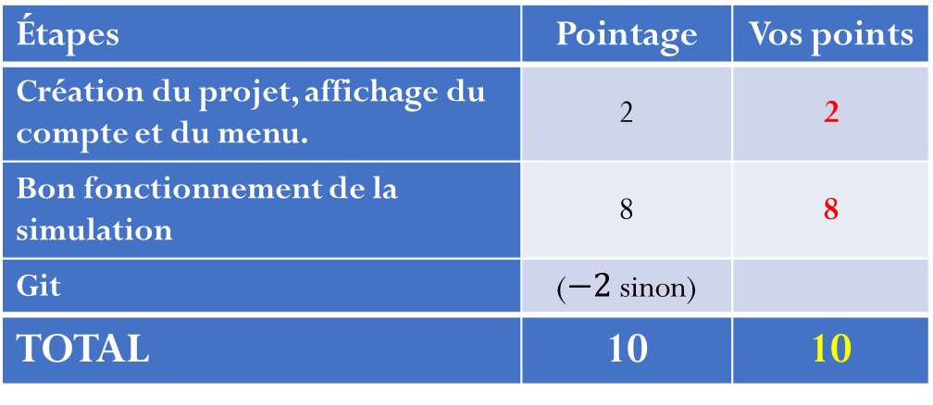
Votre auto-évaluation
Auto-évaluez votre travail à l'aide de la grille, puis remettez sur LÉA ce PPT de la manière habituelle.
Déposer aussi votre solution complète dans une remise séparée sur LÉA (aucun commentaire nécessaire sauf si pertinent au code lui-même).
Étapes | Pointage | Vos points
Création du projet, affichage du compte et du menu. | 2 | 2
Bon fonctionnement de la simulation | 8 | 8
Git | ($−2$ sinon)
TOTAL | 10 | 10
La solution remise doit être compilable et elle ne doit comporter aucun avertissement.

